Slide 1
开发者: 何桂勤
日 期: 2018.09.07

Slide 2
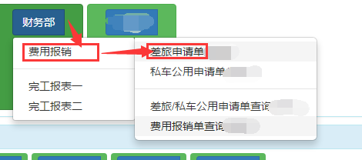
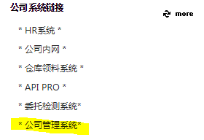
系统入口
方法1. 打开浏览器： IE 或 Chrome 或其他
输入网址 172.16.5.26:8010
财务部>费用报销>差旅申请单
财务部>费用报销>差旅/私车公用申请单查询
方法2: 进入OA,点击公司管理系统

Slide 3
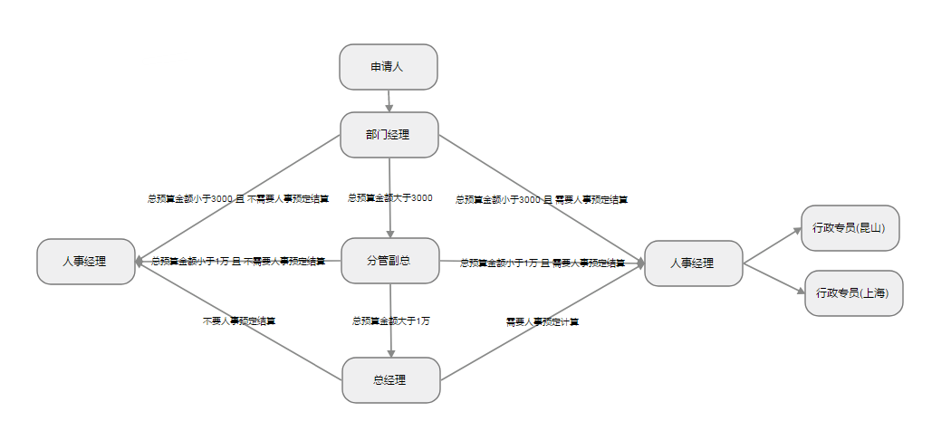
差旅申请 流程

Slide 4
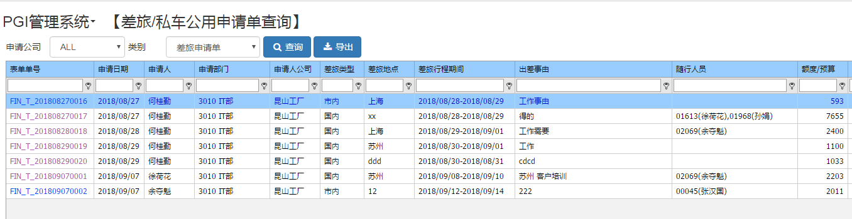
差旅申请 查询
可输入条件申请公司 或 查询
类别：选择差旅申请单
点击表单单号栏链接可查看申请记录

Slide 5
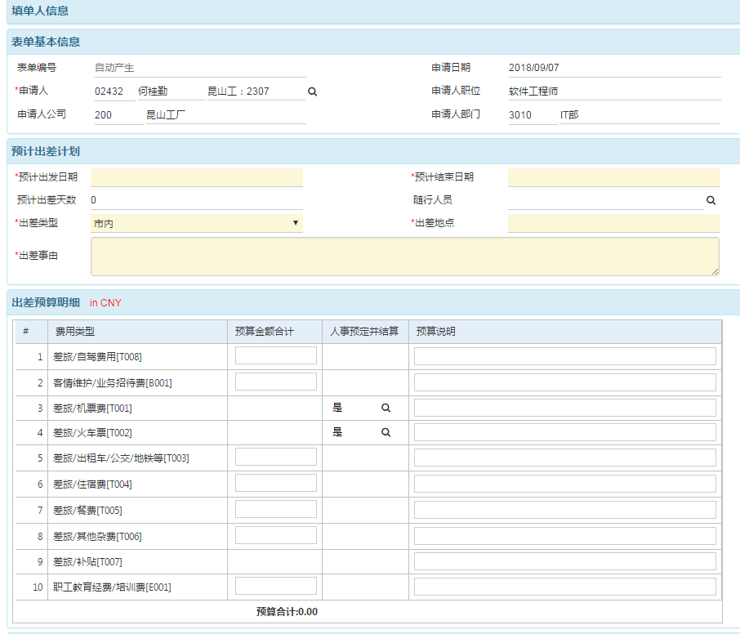
差旅申请 -1
点击 放大镜，可以变更申请人（若需要替别人申请）
点击 放大镜，可以选择一起出差的人员
可以选择多个
1.点击 放大镜，可以选择是否需要行政人员预定机票/火车票
2，若选择“是”，需要在下面的人事预定明细填写行程，方便行政人员购买票
3，若选择“否”，自己购票的话，需要自己填写对应的金额
填
写
预
算
金
额
填
写
预
算
费
用
说
明

Slide 6
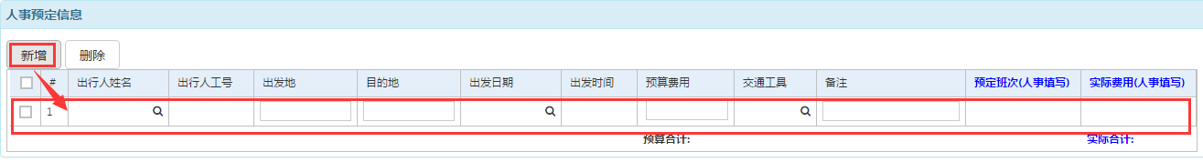
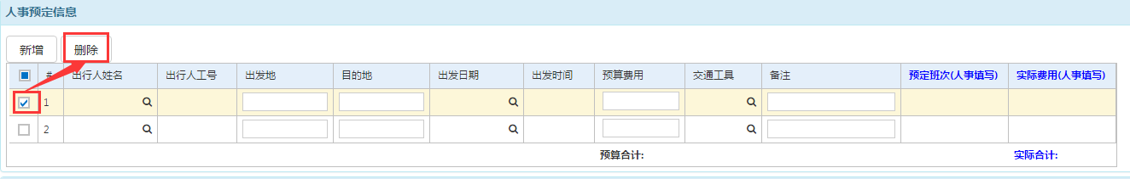
差旅申请 -2
点击 新增，新增一行空白行
此处是人事填写
点击 放大镜，选择需要订票的出行人员
点击 放大镜，选择出发日期，出发时间
点击 放大镜，选择交通工具
勾选需要删除的行，点击 删除

Slide 7
业务逻辑请咨询原责任部门：财务部
系统使用问题 请咨询 IT部 何桂勤 分机:2307

